Slide 1
Ресурсы личности

Slide 2
Основные потребности человека
Выживание
Физический комфорт
Безопасность
Вовлеченность в социум
Уважение со стороны социума
Самореализация в социуме

Slide 3
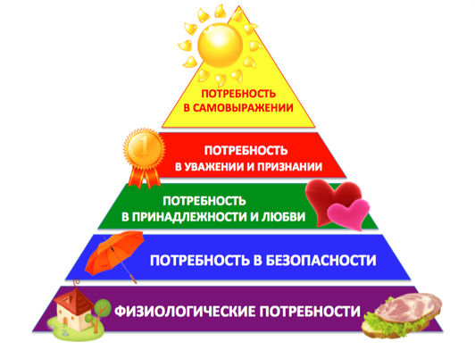
МАСЛОУ НЕ ОБМАНЕШЬ

Slide 4
Социальные (внешние) ресурсы
Материальные ценности
Социальные статусы (роли)
Социальные связи
Поддержка социума

Slide 5
Личные (внутренние) ресурсы
Психический потенциал
Личностный потенциал
Характер
Навыки

Slide 6
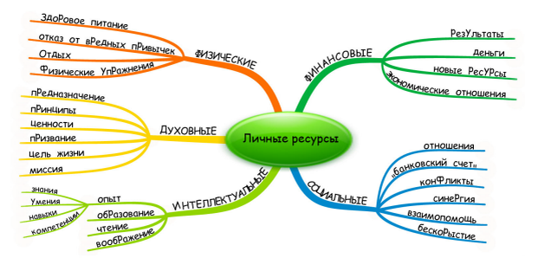

Slide 7
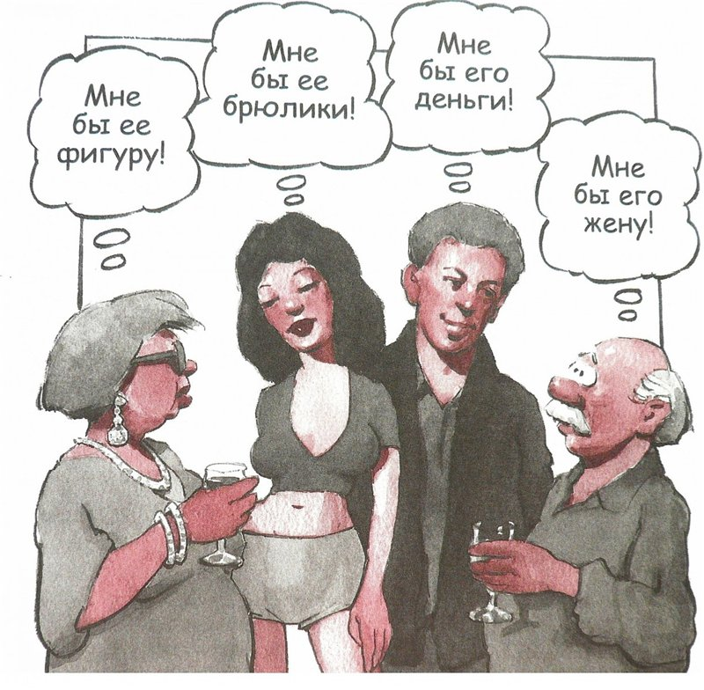

Slide 8


Slide 9
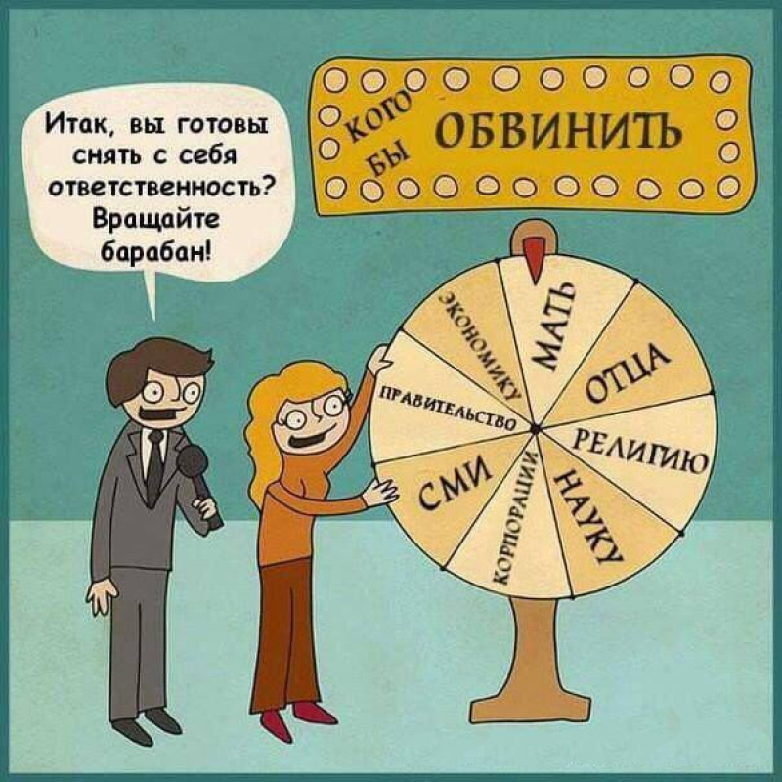

Slide 10
Вызывает пессимизм
Все будет плохо и никогда не изменится
Ты ничего не изменишь
Давайте это терпеть
Не надо ничего менять

